Slide 1
WordSmith – телеграмм бот
Автор: Тимошин Борислав Игоревич
Лицей Академии Яндекса

Slide 2
Идея проекта:
Создать интерактивного бота для получения синонимов слова

Slide 3
Особенности
Использование базы данных для хранения языка, который использует пользователь в данный момент
Возможность получить синонимы слова для разных языков.
Использование API Яндекс словаря для поиска синонимов слова.

Slide 4
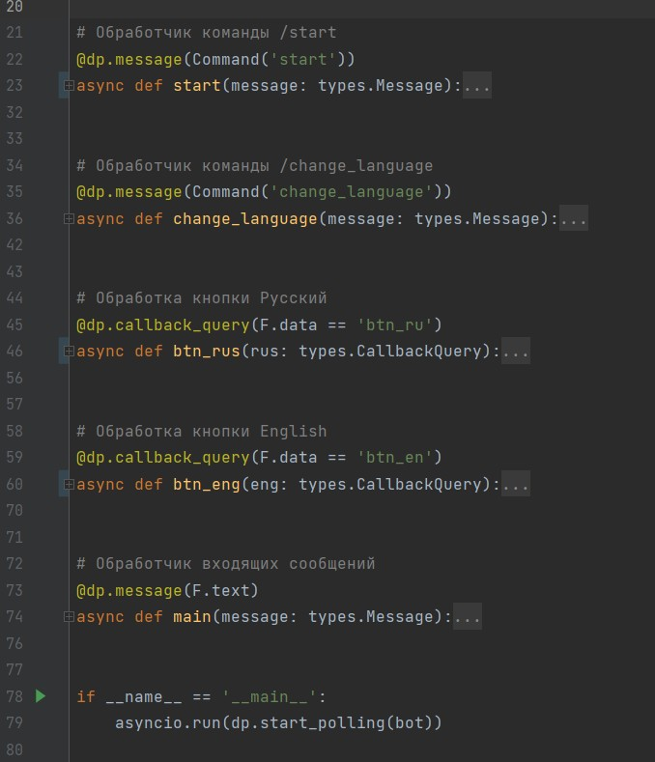
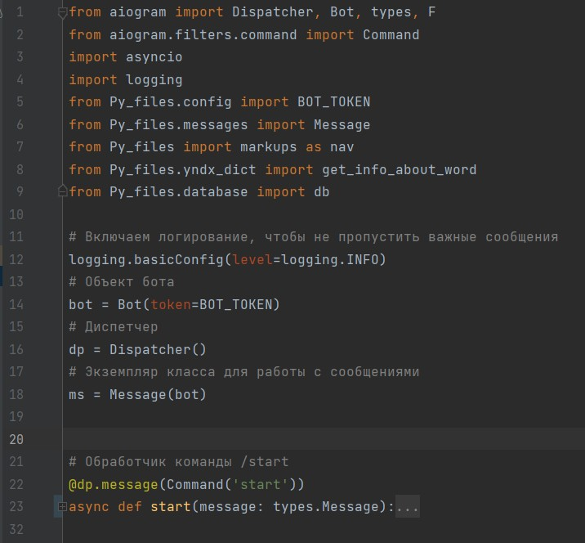
Главный файл проекта

Slide 5
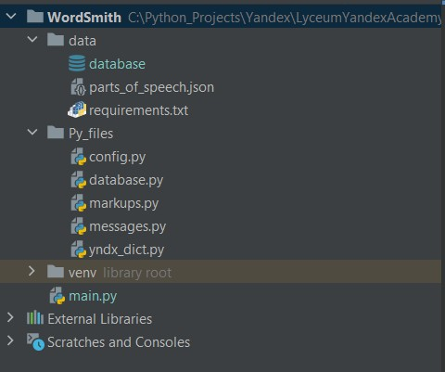
Структура проекта

Slide 6
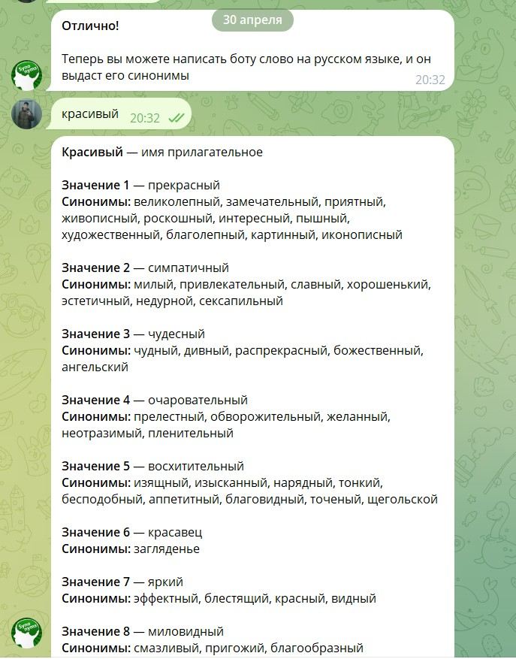
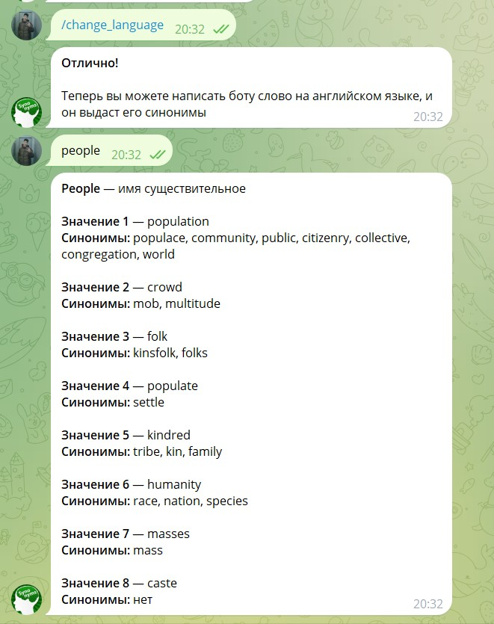
Скриншоты работы бота

Slide 7
Заключение, планы для развития
Был создан бот, который помогает находить синонимы слов для русского и английского языков.
Планируется загрузка бота на хост и добавление новых языков.

